Slide 1
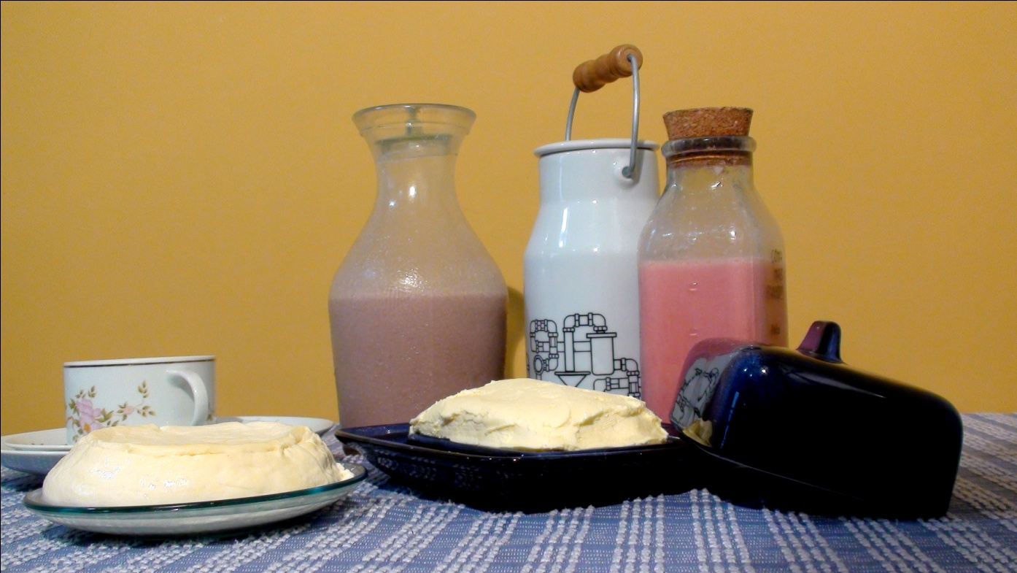

Colostro
A redescoberta de um alimento saudável, nutritivo e com potencial probiótico
Dra Mara Helena Saalfeld
Médica Veterinária EMATER/RS

Slide 2
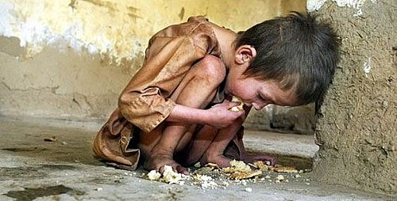
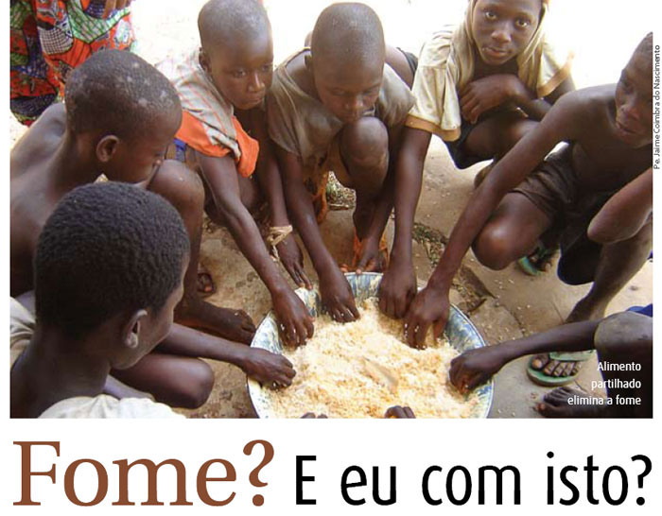
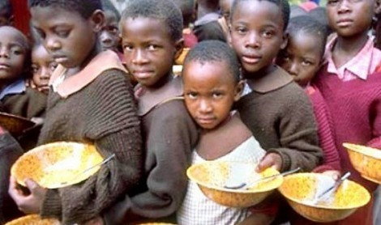

Um bilhão de pessoas passa fome no mundo!
Notes:
2

Slide 3
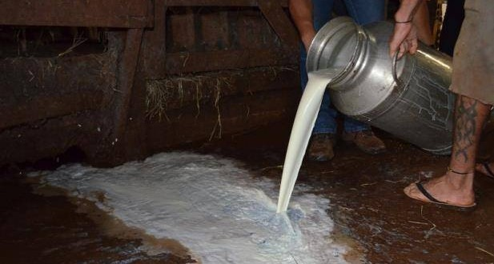
Enquanto milhares de toneladas de colostro bovino são desprezados no Brasil.

Slide 4
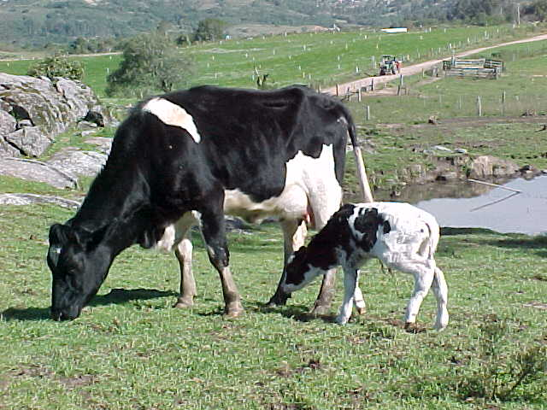
Colostro
1º leite produzido pelos mamíferos após o parto (5 a 7 dias)

Slide 5
Colostro
É uma importante fonte:
Nutrientes
Imunoglobulinas
Bactérias probióticas
Fatores de crescimento
Substâncias bioativas (GODDEN, 2009).

Slide 6
Composição do Colostro
Ao Parto
24 h
72 h
Leite
Sólidos (%)
23,9
17,9
14,1
12,9
Proteína (%)
14
8,4
5,1
3,1
Gordura (%)
6,7
5,4
3,9
3,7
Lactose (%)
2,7
3,9
4,4
5,0
Minerais (%)
1,1
0,95
0,87
0,74
Densidade
1056
1040
1035
1032
Imunoglobulinas( %)
6,0
4,2
2,4
0,09
Fonte:Foley e Otterby, 1978, J. of Dairy Science 61:1033

Slide 7
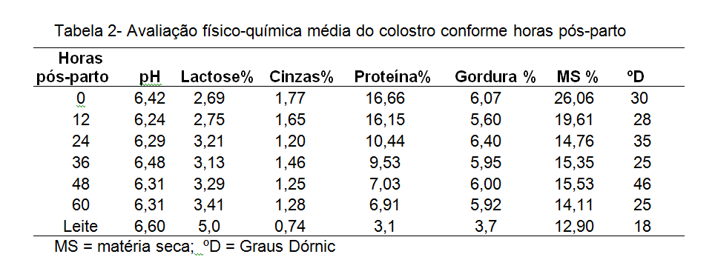
Composição do Colostro
Fonte: Saalfeld et al 2012

Slide 8
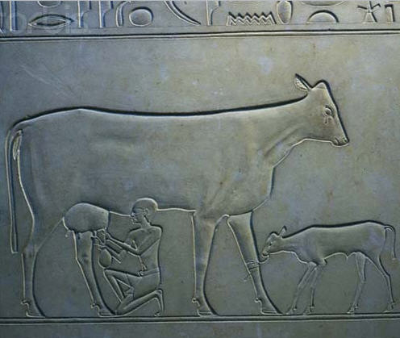
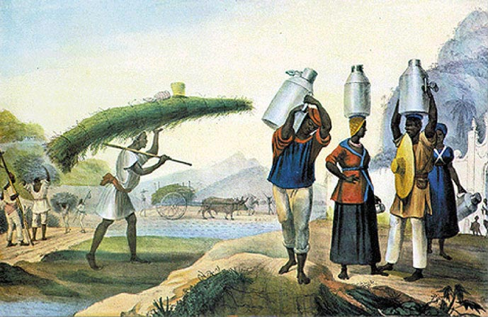
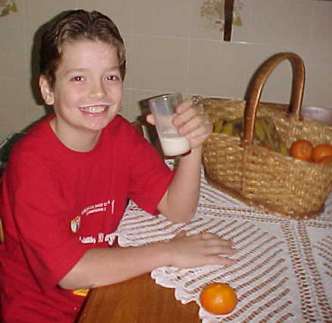
Leite e colostro são consumidos pelo homem
há mais de 10. 000 anos.

Slide 9
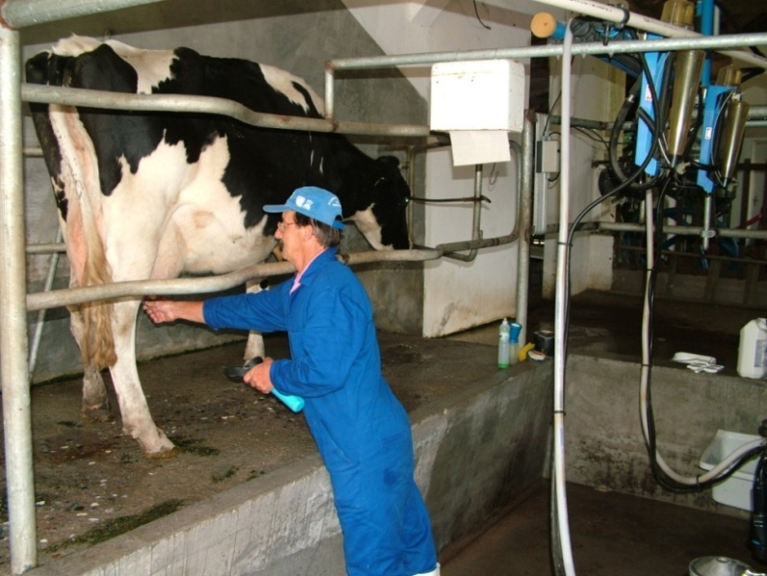
Atividade Leiteira:
grande geradora de emprego, renda e tributos.
O Brasil detém
1,1 milhão de propriedades leiteiras, empregando
3,5 milhões de pessoas.

Slide 10
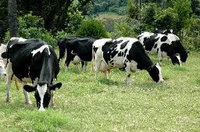
Brasil: 38.854 milhões de vacas em lactação
Fonte: USDA –2014
Rio Grande do Sul: 1.2 milhões de vacas em lactação
Fonte: IGL/EMATER 2015
Notes:
10

Slide 11
Brasil: 38.854 milhões de vacas em lactação
Fonte: USDA –2014
Uma vaca pode produzir de 32 a 80 litros de colostro em 8 ordenhas
Notes:
11

Slide 12
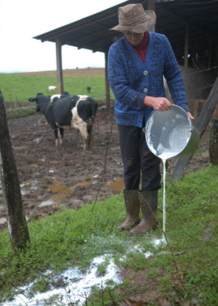
Brasil
1.800.000.000 litros de colostro (média)
900 000 000 excedentes/descartados
Notes:
12

Slide 13
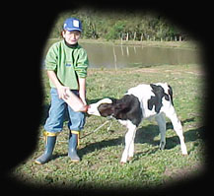
1998
Desenvolvimento Silagem de colostro
Alimento nutritivo para mamíferos

Slide 14
Silagem de colostro
Substituto natural do leite
Economia de 250 litros de leite por terneira criada com silagem de colostro

Slide 15
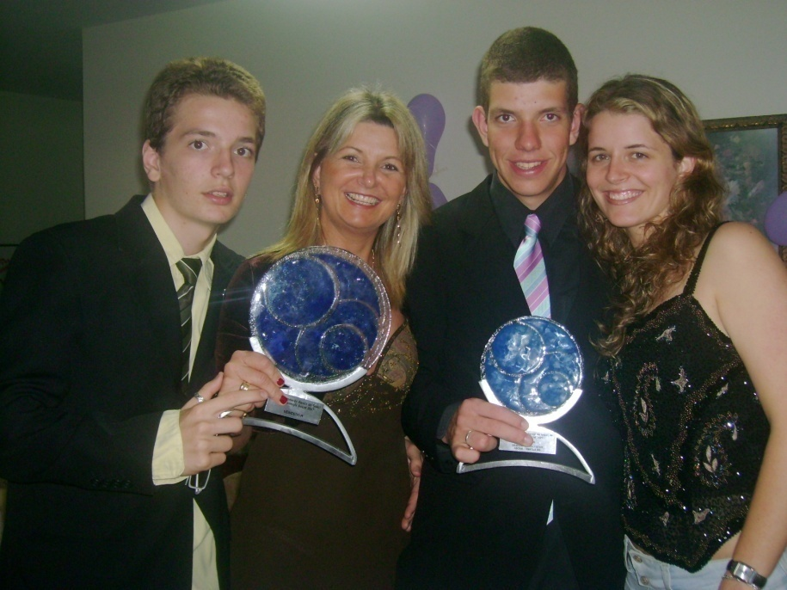
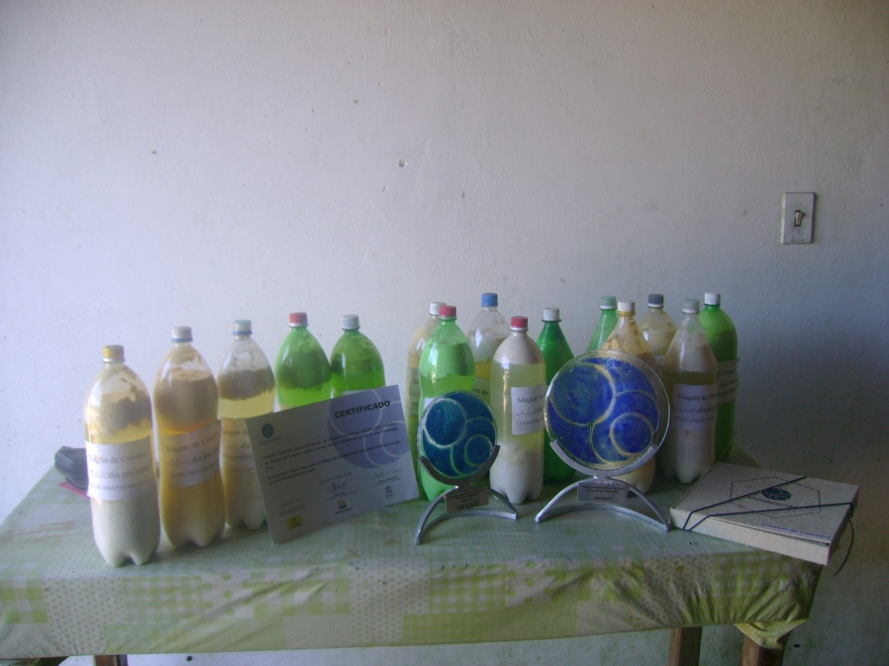
Silagem de Colostro
Tecnologia Vencedora do Prêmio
Tecnologia Social 2007
Fundação Banco do Brasil - UNESCO e Petrobrás

Slide 16
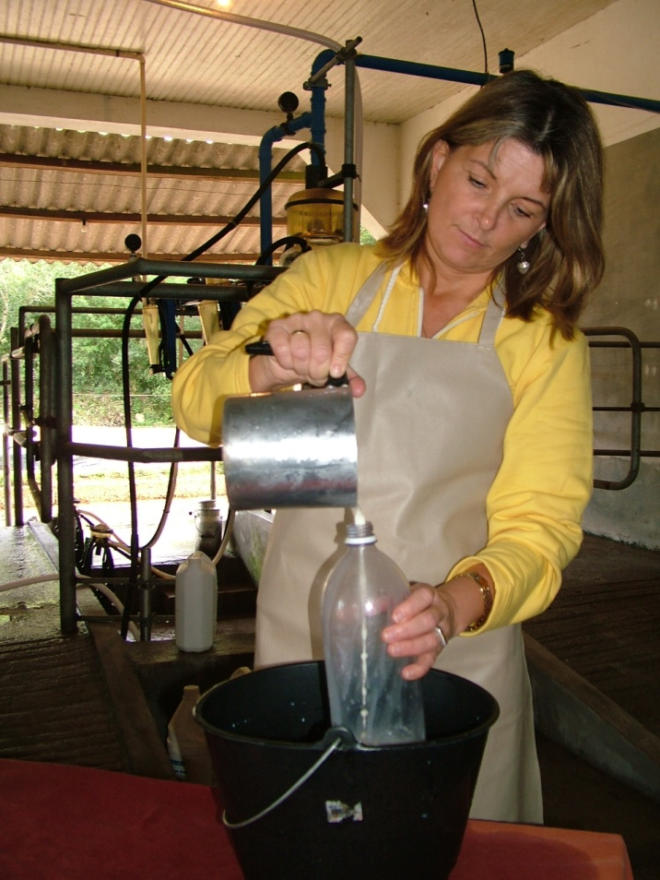
Como Fazer?
Colocar o colostro excedente
  em garrafas PLÁSTICAS limpas;
Encher completamente;
Fechar bem;
Armazenar no galpão;
Fermentar por 21 dias
Utilizar

Slide 17
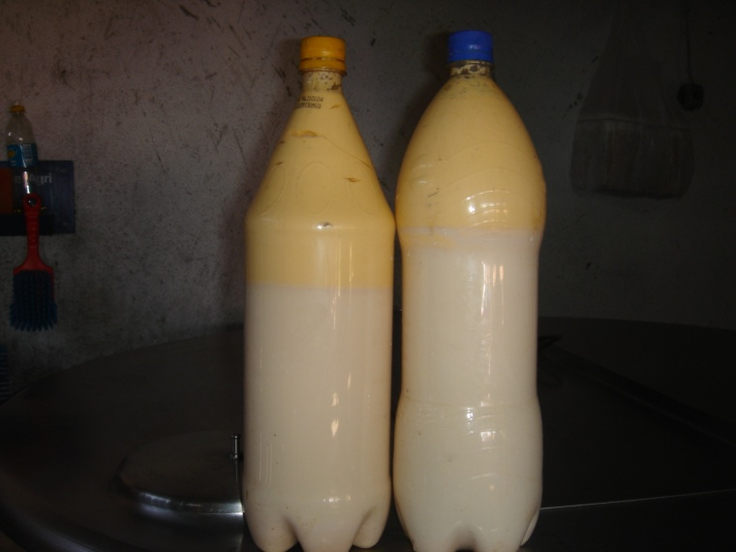
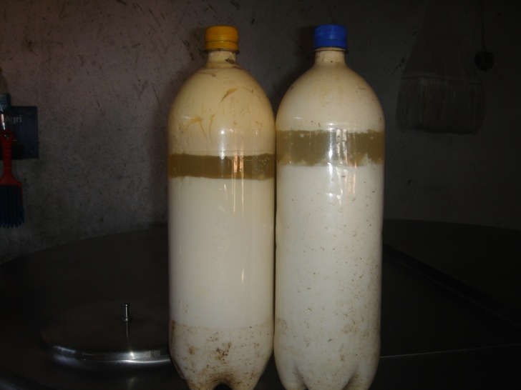
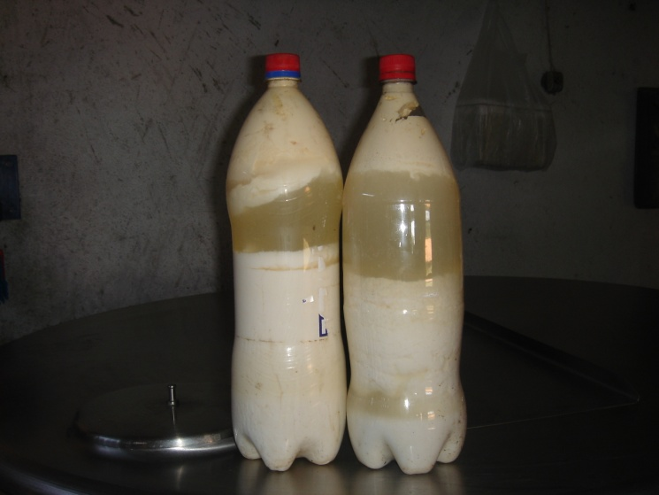
Silagem coletada no 1° dia pós parto
Silagem coletada no 2° dia pós parto
Silagem coletada no 3° dia pós parto

Slide 18
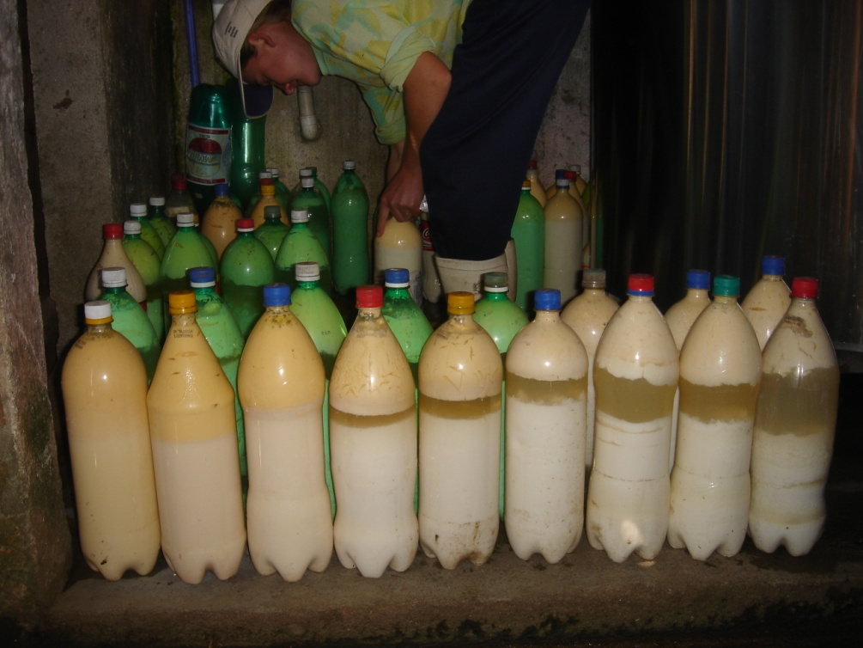
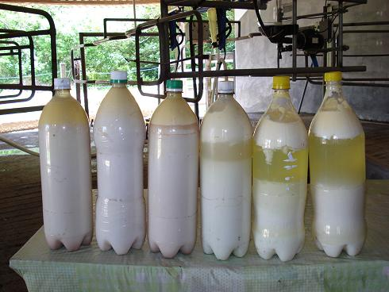
Foto:Mara H.Saalfeld
Parto
Parto
Parto
2º dia
3º dia
4º dia
Foto:Mara H.Saalfeld

Slide 19
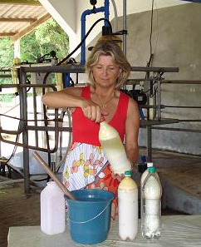
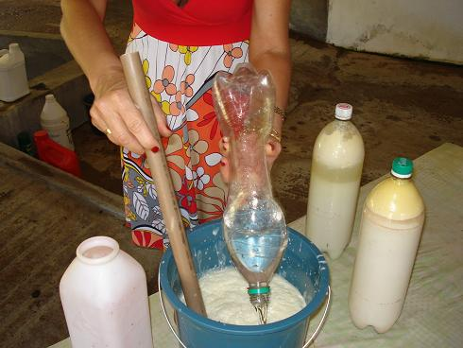
Forma de usar
Misturar
2 litros de silagem de colostro
+
2 litros de água (50°C) = 4 litros de substituto do leite

Slide 20
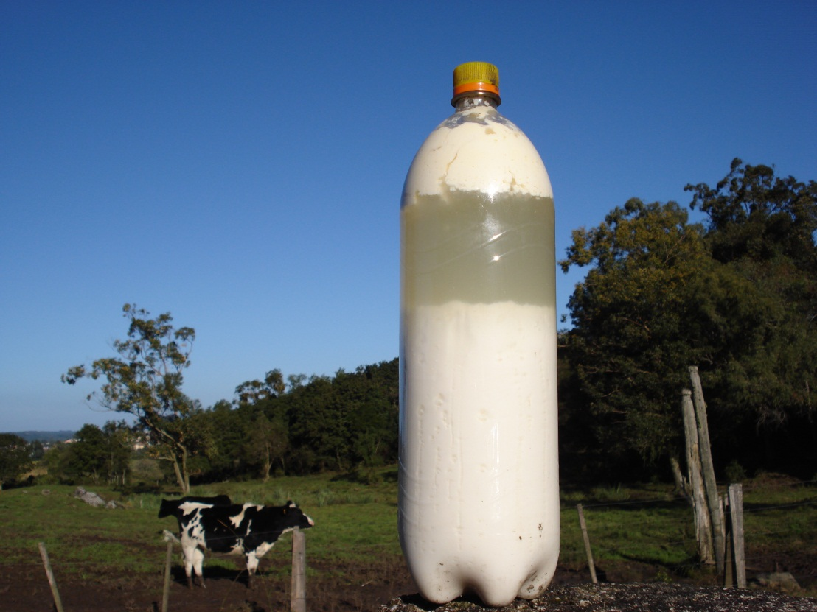
Doutorado em 2009
Objetivo:
Estudar
Colostro
Silagem de colostro

Slide 21
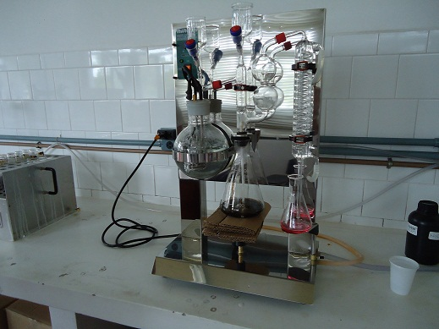
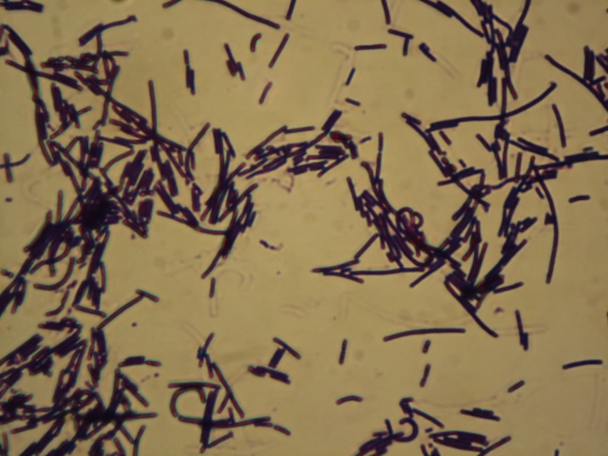
Estudos demonstraram que
Silagem de Colostro:
Mantém constituição nutricional inicial.
    Exceção - diminuição lactose
Inativação de bactérias patogênicas
Permanência de Bactérias probióticas
Mantém anticorpos

Slide 22
Colostro
- Primeiro alimento dos humanos
- Primeiro alimento dos mamíferos

Slide 23
Colostro Bovino
- Utilizado como alimento por imigrantes, produtores e povos especiais.
- Utilizado como alimento, medicamento e suplemento no mundo todo.

Slide 24
Colostro
Cercado de preconceitos
Ainda é descartado no Brasil
Provavelmente os preconceitos e a proibição de misturar colostro ao leite que será comercializado (MAPA 1952), leva ao senso comum de que o colostro não pode ser usado em alimentação humana.

Slide 25

E por que
Notes:
25

Slide 26
Legislação
Regulamento da Inspeção Industrial e Sanitária de Produtos de Origem Animal - RIISPOA
Aprovado pelo DECRETO Nº 30.691, de 29 de março de 1952, pelo Presidente Getúlio Vargas, tendo em vista o que dispõe o Art. 14 da Lei nº 1.283, de 18 de dezembro de 1950.

Slide 27
Legislação
Art. 479 - Entende-se por "colostro" o produto da ordenha obtido após o parto e enquanto estiverem presentes os elementos que o caracterizem.
Parágrafo único - É proibido o aproveitamento para fins de alimentação humana, do leite de retenção e do colostro.

Slide 28
Legislação
Art. 479 não diz que elementos são estes
Parágrafo único – nem de que espécie é este colostro

Slide 29
Proposta mudança da legislação de 2010
Art. 257. Entende-se por colostro o produto da ordenha obtido após o parto e enquanto estiverem presentes os elementos que o caracterizam.
Art. 277. Considera-se impróprio para qualquer tipo de aproveitamento o leite cru quando: I - provenha de propriedade interditada por setor competente do Ministério da Agricultura, Pecuária e Abastecimento; II - apresente resíduos de produtos de uso veterinário ou contaminantes acima dos limites máximos estabelecidos em legislação específica, inibidores, neutralizantes de acidez, reconstituintes de densidade ou do índice crioscópico, conservadores, agentes inibidores do crescimento microbiano ou outras substâncias estranhas à sua composição; III - apresente corpos estranhos ou impurezas que causem repugnância;
IV - revele presença de colostro; ou V - apresente outras alterações que o torne impróprio, a juízo do Ministério da Agricultura, Pecuária e Abastecimento.

Slide 30
Pasteurização
Art. 283. Entende-se por pasteurização o tratamento térmico aplicado ao leite com o objetivo de evitar perigos à saúde pública decorrentes de microrganismos patogênicos eventualmente presentes, promovendo mínimas modificações químicas, físicas, sensoriais e nutricionais.
§ 1o Permitem-se os seguintes processos de pasteurização do leite: I - Pasteurização lenta, que consiste no aquecimento indireto do leite entre 63ºC (sessenta e três graus Celsius) e 65ºC (sessenta e cinco graus Celsius) por 30 (trinta) minutos, mantendo-se o leite sob agitação mecânica, lenta, em aparelhagem própria; e

Slide 31
Parágrafo único
É proibido o aproveitamento para fins de alimentação humana, do leite de retenção e do colostro
Esta recomendação deve-se à diferença de constituição entre leite e colostro que pode trazer problemas tecnológicos, relacionados com a instabilidade proteica face ao tratamento térmico durante a pasteurização (BEHMER, 1999).

Slide 32
Parágrafo único
É proibido o aproveitamento para fins de alimentação humana, do leite de retenção e do colostro
sugestão
Parágrafo único
É proibido misturar colostro com leite para produção de leite pasteurizado ou UHT.

Slide 33
Por ser proibido para alimentação humana na legislação, não pode entrar nenhum produto com colostro no Brasil.

Slide 34
Onde utilizar o colostro
Alimentação Humana
Indústria de suplementos
Indústria de medicamentos
Tratamento de doenças gastrointestinais
Imunoestimulante
...

Slide 35
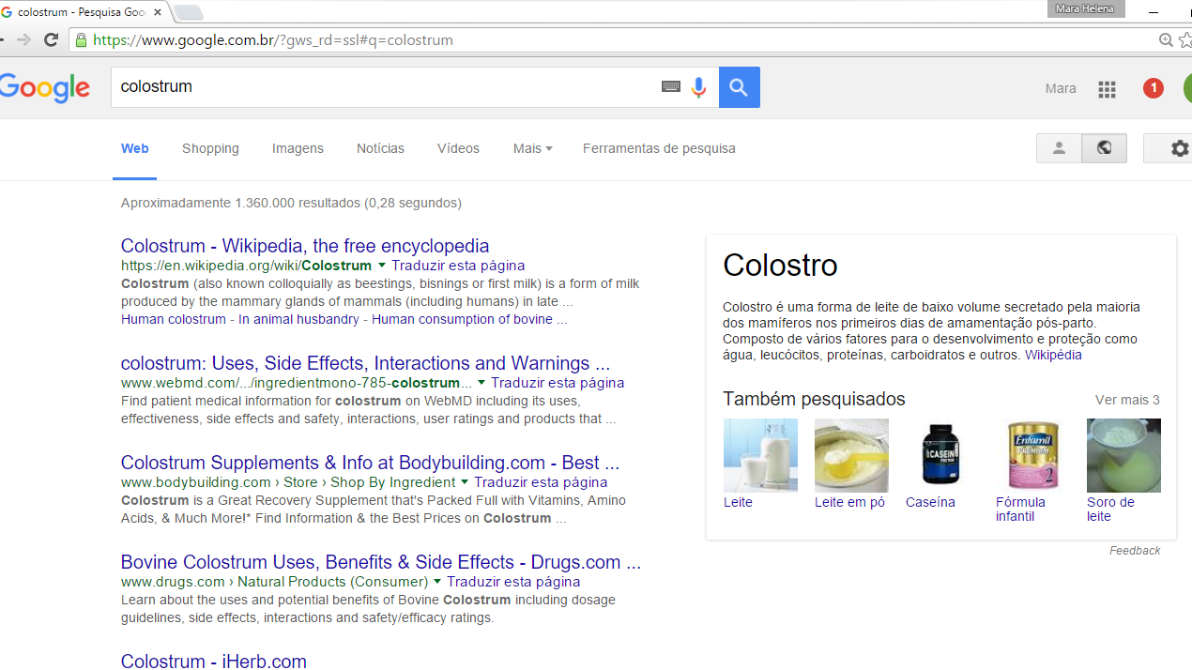
Google!
19/12/2015 - Aproximadamente 1.360.000 resultados (0,28 segundos)

Slide 36
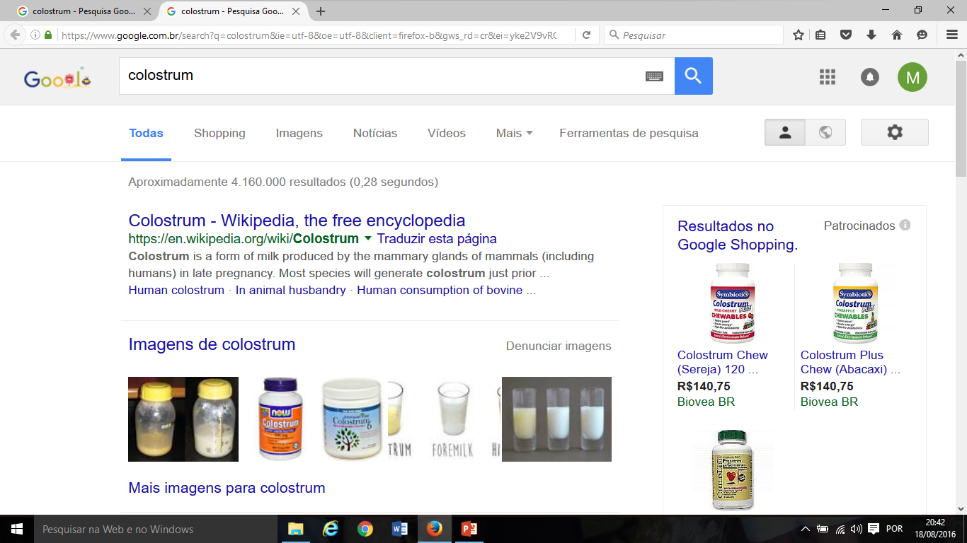
Google!
18/08/2016 - Aproximadamente 4.160.000 resultados (0,28 segundos)

Slide 37
Legislação para colostro

Slide 38
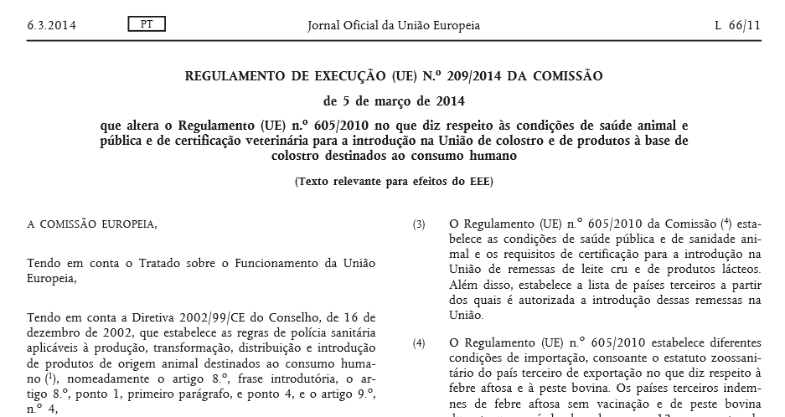
Europa

Slide 39
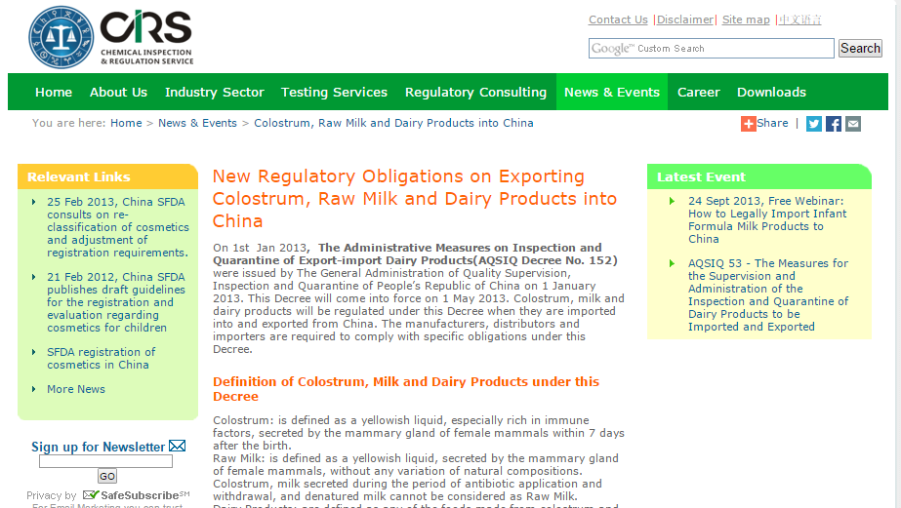
China
http://www.cirs-reach.com/news/New_Regulatory_Obligations_on_Exporting_Colostrum_Raw_Milk_and_Dairy_Products_into_China.html
http://www.cirs-reach.com/news/New_Regulatory_Obligations_on_Exporting_Colostrum_Raw_Milk_and_Dairy_Products_into_China.html

Slide 40
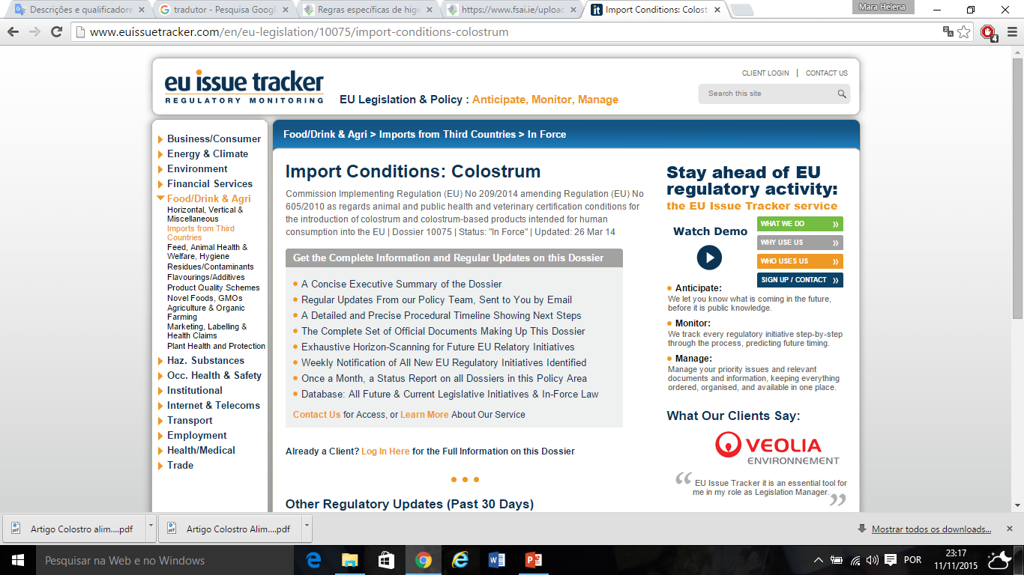
Estados Unidos
http://www.euissuetracker.com/en/eu-legislation/10075/import-conditions-colostrum

Slide 41
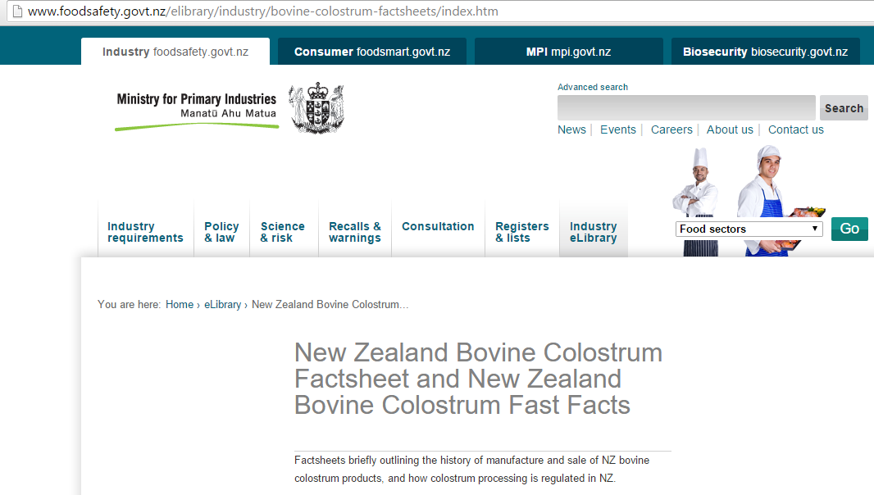
Nova Zelândia
http://www.foodsafety.govt.nz/elibrary/industry/bovine-colostrum-factsheets/index.htm

Slide 42
O Brasil perde muito com esta proibição:
Alimentação Humana: nenhuma legislação pode proibir uma pessoa de se alimentar de colostro e isto acontece há muito tempo.
Esta legislação interfere na comercialização e industrialização
Poderíamos ter no país várias indústrias produzindo derivados de colostro bovino.

Slide 43
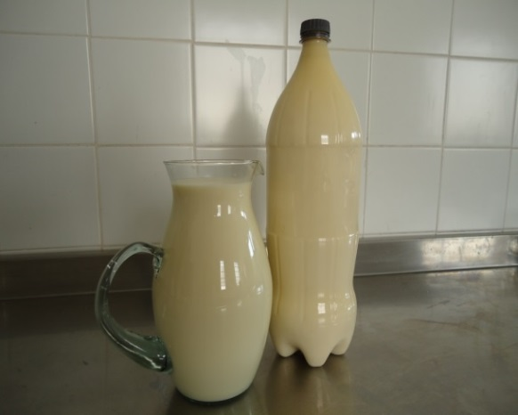
Colostro na alimentação humana
Utilizado por muitos povos para fabricação de queijo, pudins, panquecas, manteiga
OLIVEIRA, 2012
Suplemento nutricional – academias
DALTON (2012)
Indústria farmacêutica
HURLEY e THEIL, 2011

Slide 44
Utilização no mundo
Países escandinavos:
- Pudim de colostro coberto com mel (Oliveira, 2012).
Turquia de Kelle:
- O colostro (avuz) é colocado em uma panela sendo lentamente aquecida para tornar-se firme.
Cáucaso:
- O colostro solidificado é polvilhado com açúcar sendo conhecido como "Gumus” (Kalafat 2011).
Finlândia:
-Pudim de colostro é uma sobremesa tradicional adotado por muitos “chefs” de diferentes partes do mundo (Godin,2011).

Slide 45
Alimento nobre
Finlândia:
- Leipäjuusto cheese ou juustoleipä que é um tipo de queijo fresco
- O queijo de colostro assado chamado de Uunijuusto Ternimaidosta.
Imigrantes alemães:
- Crost feito com colostro fresco, sal, açúcar e canela, assado em forno aquecido.

Slide 46
Alimento Nobre
Noruega - Pudim de colostro denominado kyrost, Råmelkspudding ou kalvedans (dança bezerro).
- Panquecas e wafffes que podem ser feitos sem o uso de ovos (Anne-lise 2010)
“Leite Imune” :
produzido com colostro bovino hiper-imunizado é usado para combater problemas gastro intestinal em humanos;
Lifeway Foods Inc.:
lançou no mercado americano o Basic Plus, uma bebida a base de kefir, contendo Proventa (colostro) com componentes imunológicos naturais (Souza 2008).

Slide 47
Alimento Nobre
Na Nova Zelândia:
- alimento usado por atletas
- laticínios pagam aos agricultores um prêmio pelo colostro
Ásia e Japão:
um mercado de exportação de alto valor para comercialização do colostro, inclusive com preços exorbitantes. Dalton (2012)

Slide 48
Necessidade
Legislação específica para colostro.
Notes:
48

Slide 49
Oportunidades
Renda para agricultores
Instalação de industrias:
Alimentos
Suplementos
Medicamentos
Notes:
49

Slide 50
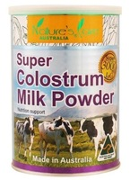
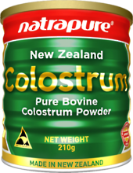


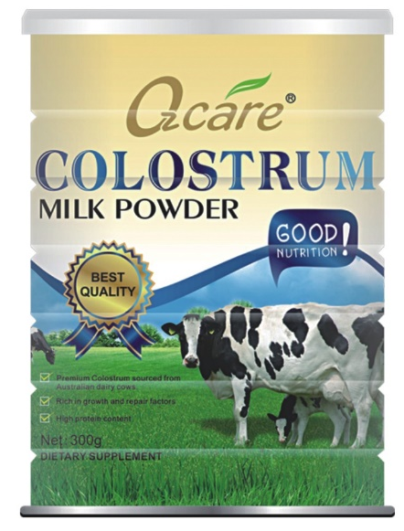
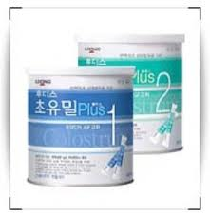
Indústria Suplementos
http://www.manter-jovem.com/videos.html
http://www.manter-jovem.com/estudos.html
http://www.manter-jovem.com/artigos.html#_edn21

Slide 51
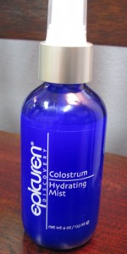
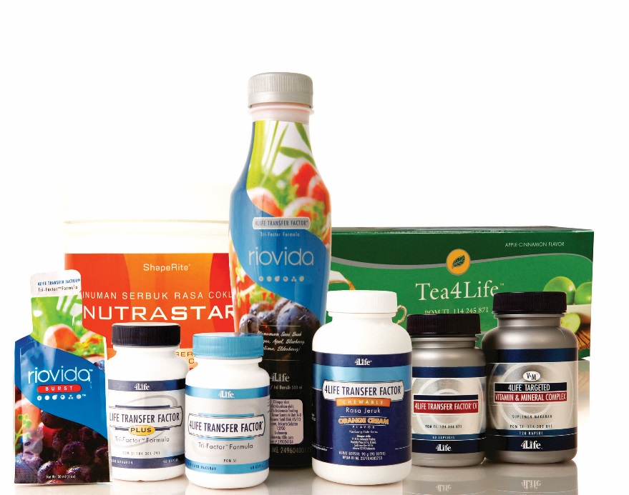
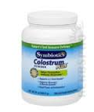

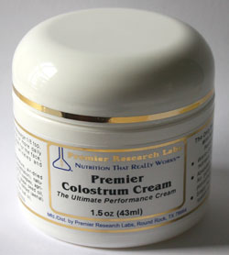
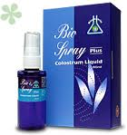

Indústria Medicamentos
Anti idade
Epicuren Colostrum
Hydrating Mist

Slide 52
Alimentos produzidos com silagem
De Colostro

Slide 53
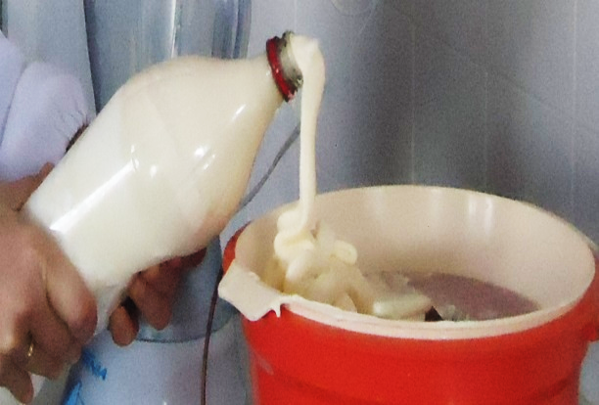
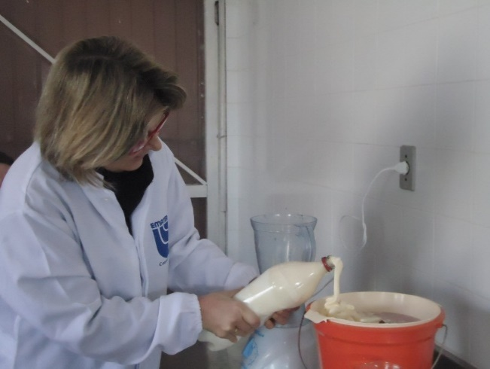
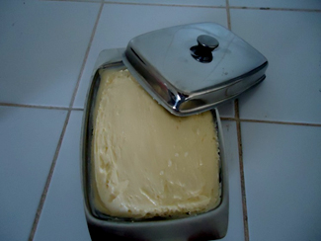
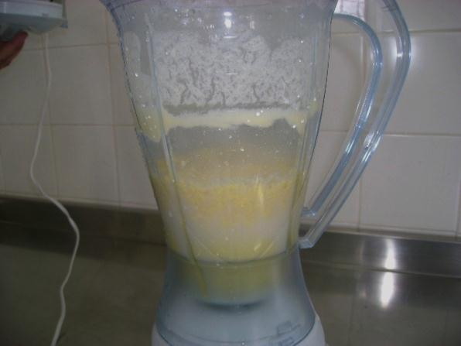
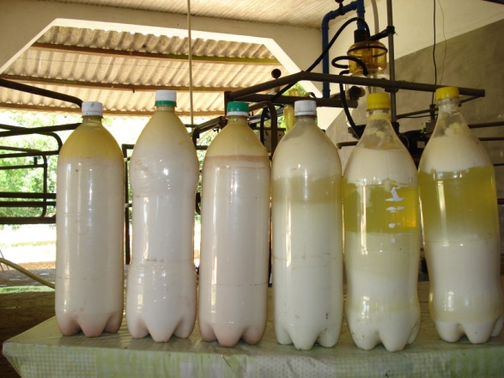
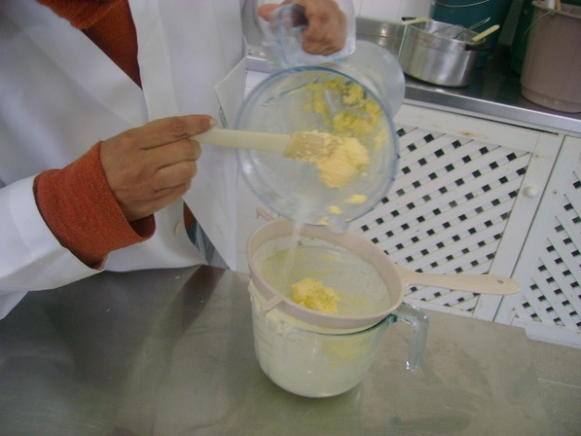
Separação matéria gorda
desestabilização
Manteiga
Expulsão leitelho
maxalagem

Slide 54
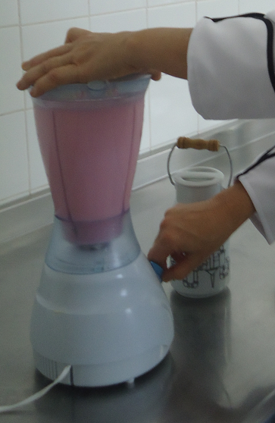



Bebida láctea
Produção bebida láctea
liquidificado
soro e caseina
saborizado

Slide 55
Experiências

Slide 56




Dias de campo sobre aproveitamento de Colostro Bovino – Festa Arroio do Padre

Slide 57



Dias de campo sobre aproveitamento de Colostro Bovino
Festa da Colônia São Lourenço do Sul

Slide 59
Cursos de processamento de leite e colostro
CETAC- Centro de treinamento de Agricultores de Canguçu/ EMATER-RS
Lavras do Sul
Santa Vitória do Palmar
Tavares
Produzindo:
Queijo, iogurte, Manteiga, pudim, ambrosia, bolachas, etc..

Slide 60

Pasteurização do colostro
60º Celsius por 60 minutos

Slide 61




Pudim de colostro - Juustoleipan

Slide 62



LEIPAJUUSTO

Slide 63



Kirost ou Crost

Slide 64

Olimpíada Internacional de Robótica
SESI Sertãozinho São Paulo
Animais Aliados
Bolacha com Colostro bovino
NOME DA EQUIPE: SESI - SER ROBÓTICA - OBR
Eduardo Salomão Mansur
Analista de suporte de informática
Técnico da equipe
ALUNOS:
Natan Cauê Alves, Paola Russo Teobaldo, Isabelle Aparecida Andrade
Leonardo Henrique Alencar de Souza, João Pedro Horácio Santa Rosa
João Pedro Galvão Gomes, Samara de Sousa Batista , Cauan Rocha
Victor Rogério Moura de Andrade, Diego Destefano Braga
Nicolas Silva Scarabelli, Murilo Ricardo Sinigalhia , Milena Cristina de Souza
Carlos Eduardo Micheluthi Filho

Slide 65


Slide 66


Slide 67


Slide 68


Slide 69

Facebook
https://www.facebook.com/profile.php?id=100010458729364

Slide 70

Facebook
https://www.facebook.com/profile.php?id=100000501986418

Slide 71

Depoimento de agricultora na Expointer

Slide 72


Obrigada pela Atenção
Mara Helena Saalfeld
msaalfeld@emater.tche.br
53-3225-7700

